Slide 1
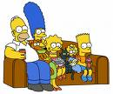
La Familia

Slide 2
¡Hola! Me llamo Lisa.
Clica
Este es mi padre.

Slide 3
Clica
Este es mi hermano.

Slide 4
Clica
Esta es mi madre.

Slide 5
Clica
Esta es mi hermana.

Slide 6
¡Hola! ¿Cómo te llamas?
¡Hola! Me llamo Homer.

Slide 7
¡Hola! ¿Cómo te llamas?
¡Hola! Me llamo Bart.

Slide 8
¡Hola! ¿Cómo te llamas?
¡Hola! Me llamo Marge.

Slide 9
¡Hola! ¿Cómo te llamas?
¡Hola! Me llamo Maggie.

Slide 10
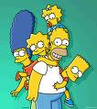
¡Adiós!

